Slide 1


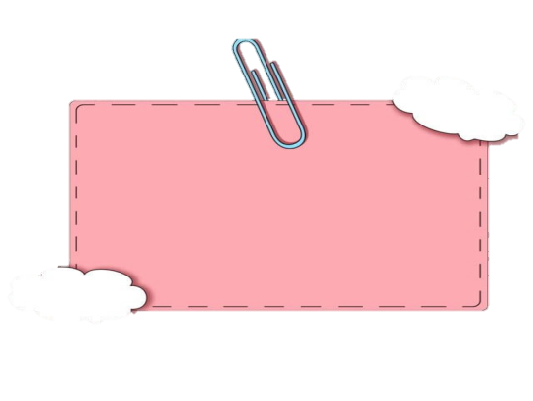
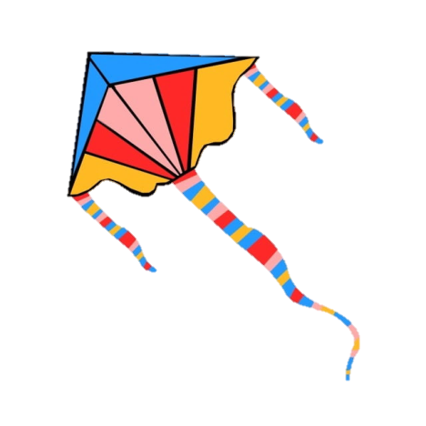


TOÁN
Luyện tập

Slide 2
Tự giác, cẩn thận, trình bày bài sạch sẽ.
Kiến
thức
Củng cố đặc điểm của các hình đã học: hình bình hành, hình CN,
hình tứ giác và cách tính chu vi, diện tích hình bình hành
Kĩ
năng
,
Yêu cầu
cần đạt
Tính được diện tích, chu vi của hình bình hành.
Phẩm chất
Năng lực
NL giao tiếp, NL tư duy và lập luận, NL giải quyết vấn đề,…

Slide 3


Bài 1: Hãy nêu tên các cặp cạnh đối diện trong: hình chữ nhật ABCD, hình bình hành EGHK, hình tứ giác MNPQ.
A
B
D
C
- Cạnh AB đối diện cạnh DC
- Cạnh AD đối diện cạnh BC.

Slide 4



Bài 1: Hãy nêu tên các cặp cạnh đối diện trong: hình chữ nhật ABCD, hình bình hành EGHK, hình tứ giác MNPQ.
E
G
K
H
- Cạnh EG đối diện cạnh KH
- Cạnh EK đối diện cạnh GH

Slide 5

Bài 1: Hãy nêu tên các cặp cạnh đối diện trong: hình chữ nhật ABCD, hình bình hành EGHK, hình tứ giác MNPQ.
N
M
Cạnh MN đối diện cạnh PQ.
Q
P
Cạnh MQ đối diện cạnh NP.

Slide 6

Bài 2: Viết vào ô trống ( theo mẫu)
Độ dài đáy
Chiều cao
Diện tích hình bình hành
7cm
14dm
23m
16cm
13dm
16m
7x16=112(cm²)
14x13=182(dm²)
23x16=368(m²)
Muốn tính diện tích hình bình hành ta làm thế nào?
Ta lấy độ dài đáy nhân với chiều cao

Slide 7



Bài 3: Hình bình hành ABCD có độ dài AB là a, độ dài cạnh BC là b.
A
a
B
Em hãy nêu cách tính chu vi của hình bình hành ABCD.
P = ( a + b ) X 2
b
D
C
Muốn tính chu vi của hình bình hành ta có thể tính tổng của hai cạnh rồi nhân với 2 (a và b cùng một đơn vị đo)

Slide 8



Áp dụng công thức tính chu vi của hình bình hành , biết :
a) a = 8 cm; b = 3 cm.
a) P = ( 8 + 3 ) x 2 = 22 ( cm )

